Slide 1
第 3 章
平稳随机过程

Slide 2


一 平稳随机过程
1 严平稳随机过程
(1) 定义
如果对于任意的n和 ，随机过程 X(t)的 N 维概率密度满足：
则称X(t) 为严平稳（或狭义）随机过程 。

Slide 3



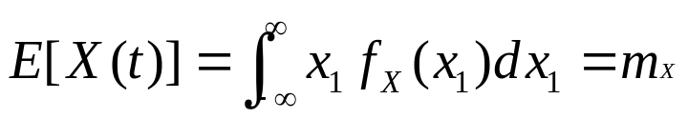
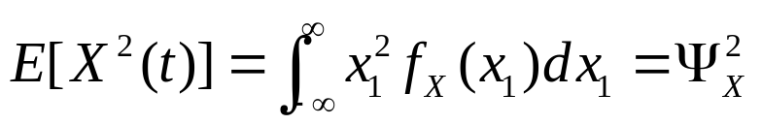
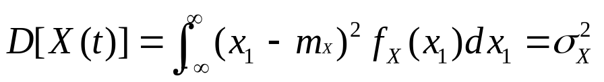
(2) 一、二维概率密度及数学特征
严平稳随机过程的一维概率密度与时间无关

Slide 4

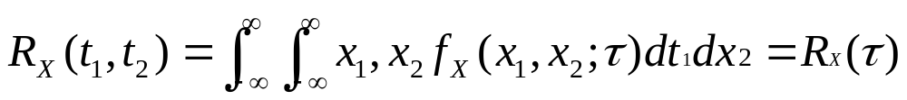

严平稳随机过程的二维概率密度只与 t₁, t₂的时间间隔有关，而与时间起点无关

Slide 5

(3)严平稳的判断
按照严平稳的定义，判断一个随机过程是否为严平稳，需要知道其n维概率密度，可是求n维概率密度是比较困难的。不过，如果有一个反例，就可以判断某随机过程不是严平稳的，具体方法有两个：
(1) 若X(t)为严平稳，k为任意正整数，则 与时间t无关。
(2) 若X(t)为严平稳，则对于任一时刻t₀， X(t₀)具有相同的统计特性。

Slide 6

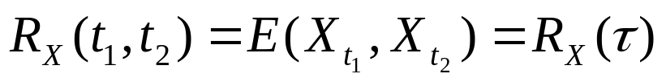

2 宽平稳随机过程
若随机过程 X(t)满足
则称X(t)为宽平稳或广义平稳随机过程。
严平稳与宽平稳的关系：严平稳过程的均方值有界，则此过程为宽平稳的，反之不成立。对于正态过程，严平稳与宽平稳等价。

Slide 7








二 平稳随机过程的性质
性质1
平均功率
性质2
偶对称性
性质3
极值性
证：
任何正函数的数字期望恒为非负值，即
对于平稳过程X(t)，有
代入前式，可得
于是
同理

Slide 8


性质4
对周期性平稳过程X(t)=X(t+T)，T为周期，有 。
证：由自相关函数的定义和周期性条件，容易得到
性质5
若平稳过程含有一个周期分量，则 含有同一个周期分量。

Slide 9
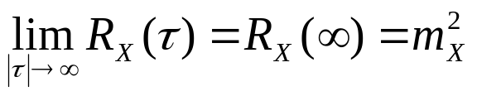
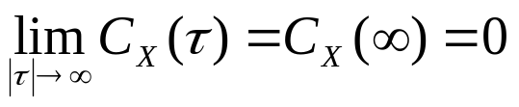

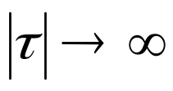
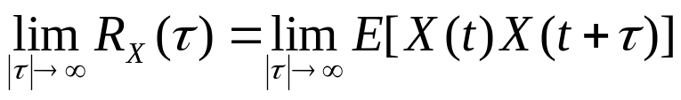
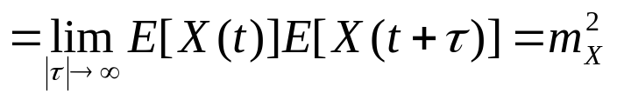
性质6
若平稳随机过程X(t)不含有任何周期分量，则
证：
对于此类非周期的平稳过程，当增大 时，随机变量X(t)与X(t+τ)之间的相关性会减弱；在 的极限情况下，两者相互独立，故有
亦即
同理，可求得

Slide 10
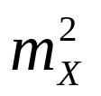





性质7
若平稳过程含有平均分量(均值) ，则相关函数也含有平均分量，且等于 , 即
若X(t)是非周期的，
则 。
证：
由协方差函数的定义，可得
由此
若X(t)是非周期，则有
且在t=0时,可得

Slide 11
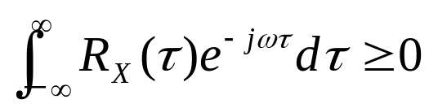

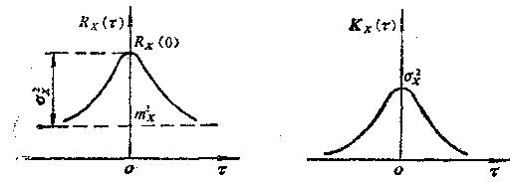
性质8
平稳随机过程必须满足对所有 均成立。
注：
自相关函数的付氏变换非负，这要求相关函数连续（平顶，垂直边均是非连续）。
相关函数（协方差）的典型曲线

Slide 12
随机信号的自相关函数表示波形自身不同时刻的相似程度。与波形分析、频谱分析相比，它具有能够在强噪声干扰情况下准确地识别信号周期的特点。
几种典型信号的自相关（互相关）函数：

Slide 13
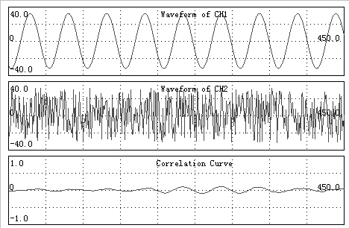
正弦波与噪声的互相关函数：

Slide 14
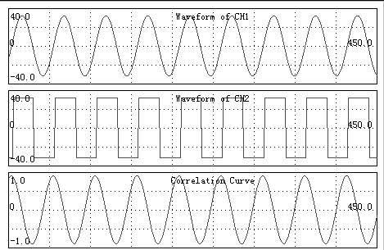
正弦波与方波的互相关函数：

Slide 15
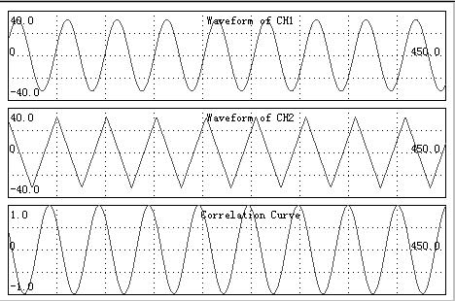
正弦波与三角波的互相关函数：

Slide 16
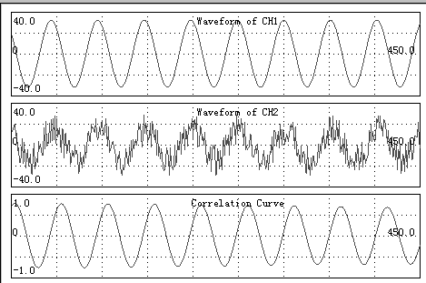
正弦波与自身加噪声的互相关函数：

Slide 17
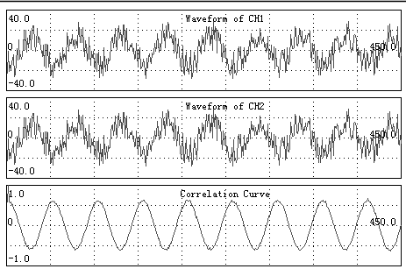
正弦波加噪声的自相关函数

Slide 18
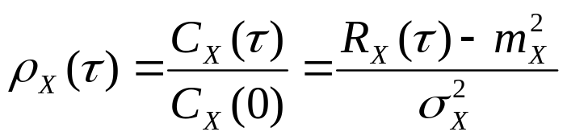



平稳过程的相关系数和相关时间
相关系数
此值在[－1，1]之间。 表示不相关， 表示完全相关。 表示正相关，表明两个不同时刻起伏值（随机变量与均值之差）之间符号相同可能性大。

Slide 19
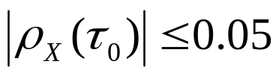




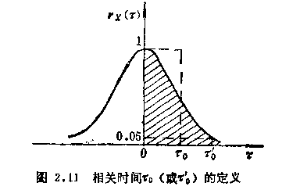
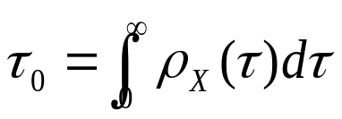

相关时间
当相关系数中的时间间隔大于某个值，可以认为两个不同时刻起伏值不相关了，这个时间就称为相关时间。
通常把相关系数的绝对值小于0.05的时间间隔 ，记做相关时间, 即: 时的时间间隔 为相关时间。
有时我们用矩形（高为 ,底为 的矩形）面积等于阴影面积( 积分的一半）来定义相关时间，即
物理意义
相关时间 越小，就意味着相关系数 随 增加而降落的越快，这表明随机过程随时间变化越剧烈。反之， 越大，则表时随机过程随时间变化越慢。

Slide 20
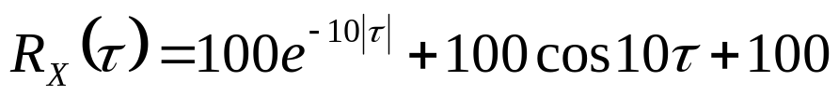
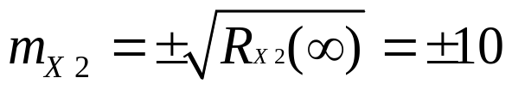
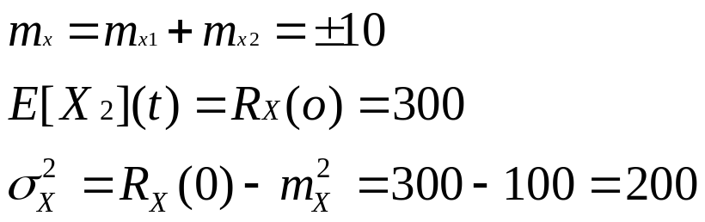
例：已知平稳随机过程 X(t)的自相关函数为
求X(t)的均值、均方值和方差。
解：
式中，R_{X1}(t)=100cos10t是X(t)中周期分量的自相关函数，此分量的均值m_{x1}=0; R_{X2}(t)=100e^{-10|t|}+100是X(t)的非周期分量的自相关，
由性质6，可得
所以有

Slide 21
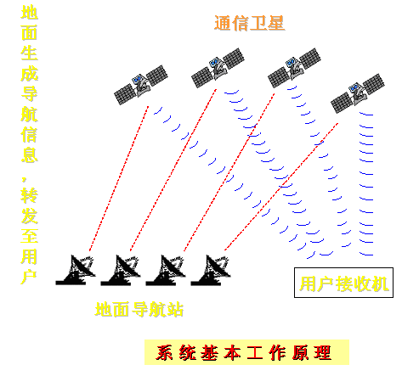

Slide 22
三 遍历性或各态历经性
1 遍历性过程的定义
严遍历性的定义
如果一个随机过程 X(t),它的各种时间平均（时间足够长）依概率1收敛于相应的集合平均,则称X(t)具有严格遍历性,并称它为严遍历过程。
宽遍历性的定义
设X(t)是一个平稳随机过程,如果其均值和相关函数都具有遍历性,则称X(t)为宽(或广义)遍历过程,或简称遍历过程。

Slide 23
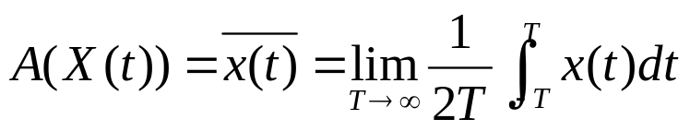

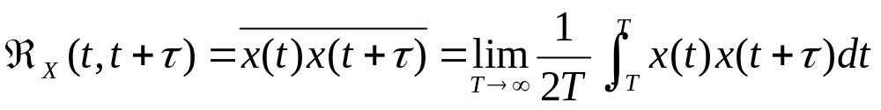
定义
为时间均值，如
若它依概率1收敛于集合均值，即
则称X(t)均值具有遍历性。定义时间自相关函数为
如果它依概率1收敛于集合自相关函数，即
则称X(t)自相关函数具有遍历性 。

Slide 24
2 遍历过程的实际应用
一般随机过程的时间平均是随机变量，但遍历过程的时间平均为确定量，因此可用任一样本函数的时间平均代替整个过程的统计平均，在实际工作中，时间T不可能无限长，只要足够长即可。
3 遍历过程和平稳过程的关系
遍历过程必定是平稳的，而平稳过程不一定是遍历的。

Slide 25





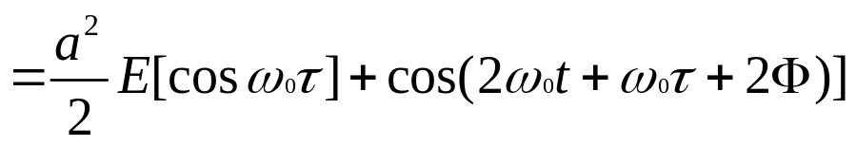
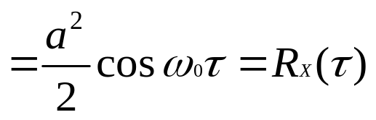
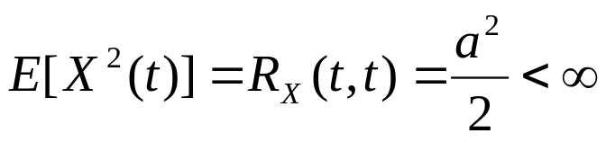
例：设 ,式中a， 为常数， 是整周期上均匀分布的随机变量。试问：X(t)是否平稳？是否遍历？
解：
故X(t)是宽平稳随机过程。

Slide 26
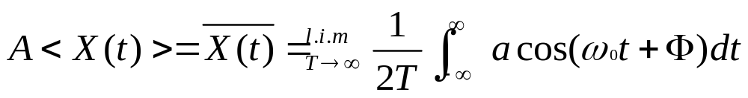
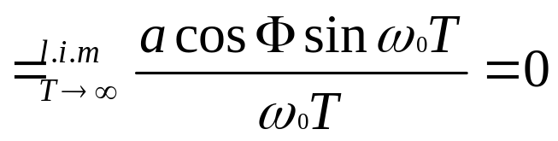

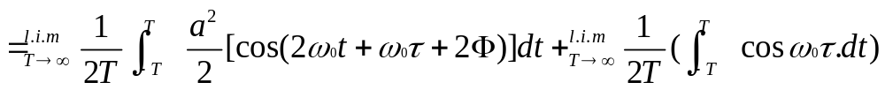
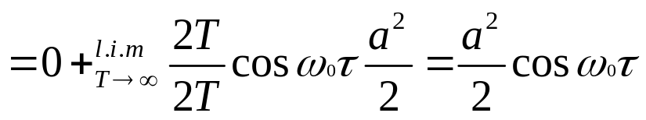
故X(t)也是宽遍历随机过程。

Slide 27
两个随机过程

Slide 28


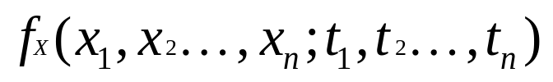
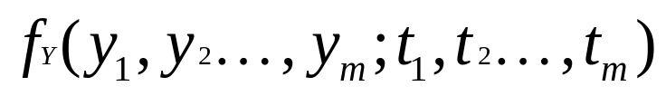
一 两个随机过程的联合概率分布
设有两个随机过程 和 ,它们的概率密度
分别为
定义这两个过程的(n+m)维联合分布函数为：

Slide 29
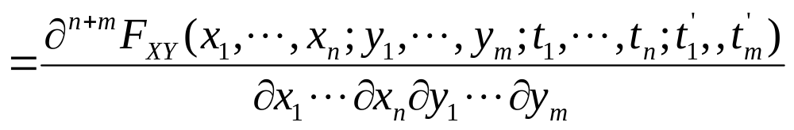
定义这两个过程的(n+m)维联合概率密度为：
注
1）若两个过程的n+m维联合概率分布给定，则它们的全部统计特性也确定了。
2）可以由高维联合分布求出它们的低维联合概率分布。
3）若两个随机过程的联合概率分布不随时间平移而变化，即与时间的起点无关，则称此二过程为联合严平稳或严平稳相依。

Slide 30


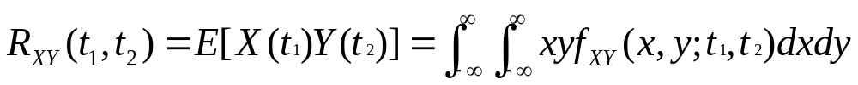

二 两个随机过程的互相关函数
1 定义
设两个随机过程 和 ，它们在任意两个时刻t₁，t₂的取值为随机变量 、 ,则定义它们的互相关函数为：
式中，
是随机过程 和
的二维联合概率密度。

Slide 31
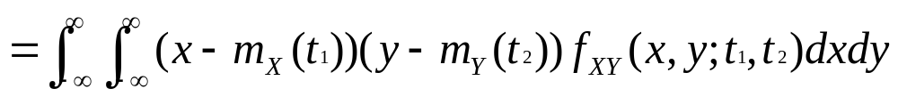


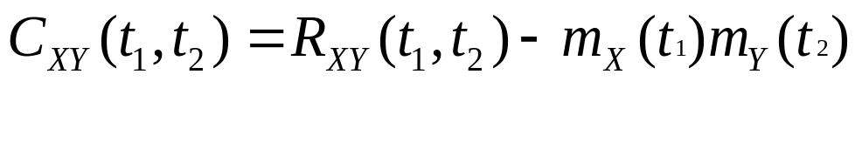
随机过程 和 的中心互相关函数定义为：
式中， 和 分别是随机变量 和
的数学期望。
此式也可以写成

Slide 32
2 统计独立、不相关、正交的概念
1）统计独立
若
或
则称随机过程 和 相互独立。

Slide 33




2）不相关
若两个随机过程 和 对任意两个时刻
t₁, t₂都具有 或 ，
则称 和 不相关。
3）正交
若两个随机过程 和 对任意两个时刻
t₁, t₂都具有 或 ，
则称 和 互为正交过程。

Slide 34
推论
(1) 如果两个随机过程相互独立，且他们的二阶
矩都存在，则必互不相关。
(2) 正态过程的不相关与相互独立等价。

Slide 35



三 联合宽平稳和联合宽遍历
1 定义
（1）联合宽平稳定义
两个随机过程 和 ，如果：
和 分别宽平稳
互相关函数仅为时间差 的函数，与时间t 无关 即
则称 和 为联合宽平稳或宽平稳相依。

Slide 36
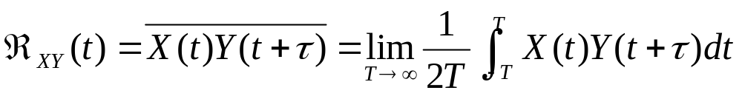


（2） 联合宽遍历定义
两个随机过程 和 ，如果：
和 联合宽平稳
定义它们的时间互相关函数为：
若 依概率1收敛于互相关函数
即
则称 和 具有联合宽遍历性。

Slide 37

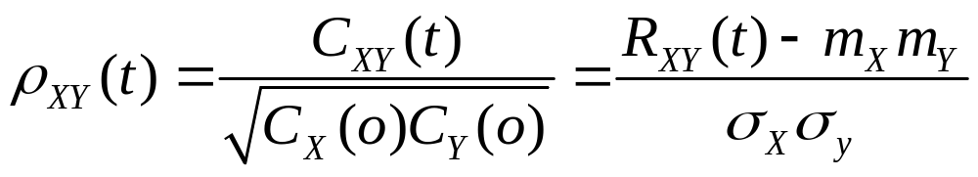
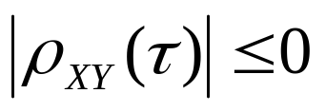
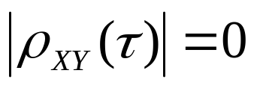


（3）互协方差与互相关系数
当两个随机过程联合平稳时，它们的互协方差
互相关系数
又称作归一化互样关函数或标准互协方差函数。
注： 。当 时，随机变量 和
互不相关。

Slide 38


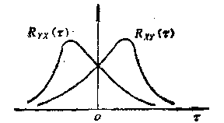
2 联合宽平稳的性质
(1)
证明：按定义即可证明，说明互相关函数既不是偶函数， 也不是奇函数。
互相关函数的影像关系

Slide 39
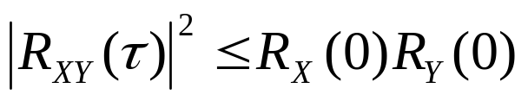
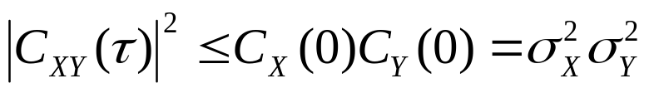





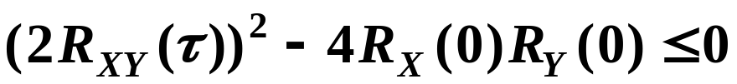

(2)
证明：
由于
， 为任意实数
展开得：
这是关于 的二阶方程。注意,
要使上式恒成立，即方程无解或只有同根，
则方程的系数应该满足
,则有
所以，
同理，

Slide 40
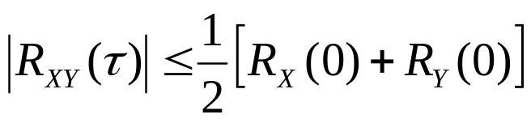





(3)
证明：
由性质(2)，得
注意到
因此，
（任何正数的几何平均小于算术平均）

Slide 41






例
设两个平稳随机过程
试问：X(t)和Y(t)是否平稳相依？是否正交、不相关、统计独立？
解：
平稳随机过程 X(t)和Y(t)的互相关函数为：
故这两个随机过程是平稳相依的。
故C_{XY}(t_{1,}t₂)仅在 时等于零，此时X(t)和Y(t)是相关的，因而它们不是统计独立的。

Slide 42
四 复随机过程
复随机变量
1 定义
我们把复随机变量Z定义为Z=X+jY，式中,X和Y
为实随机变量。
2 分布函数
即由X,Y的联合概率分布描述。

Slide 43
3 数字特征
(1) 数学期望
(2) 方差
其中
注：ⅰ)复随机过程的方差等于它的实部与虚部的方差之和
ⅱ)复随机过程的方差为非负的实数。

Slide 44


(3) 相关矩
设Z₁、Z₂为两个复随机变量，则
(4) 互协方差

Slide 45


4 两个复随机变量的独立、不相关、正交
1）统计独立
2）不相关
3）正交

Slide 46



复随机过程
1 定义
设 ， 为实随机过程，则定义
Z(t)=X(t)+jY(t)
为复随机过程。
2 概率密度函数
Z(t)的统计特性可由X(t)和Y(t)的2n维联合概率分布完整地描述，其概率密度为：

Slide 47


3 数字特征
(1) 数学期望
(2) 方差
(3) 自相关函数

Slide 48





(4) 自协方差函数
(5) 互相关函数
(6) 互协方差函数
注：ⅰ）若 ，则Z₁，Z₂不相关。
ⅱ）若 ，则Z₁，Z₂正交。

Slide 49




4 复随机过程的宽平稳性
若复随机过程满足：
,则称Z(t)为宽平
稳的复过程。若两个平稳的复过程X(t)和Y(t)满足
,则称X(t)和Y(t) 联合宽平稳。
小结
求复随机过程的数字特征时要注意，其均值为复数，方差等二阶矩为非负实数，因此，求其二阶矩时（包括方差，相关函数和协方差）采用一个复随机过程与其共轭相乘，再求数学期望的方法，其它性质和特性与实随机过程类似。

Slide 50
1.5 正态随机过程
一 正态随机过程的一般概念
1 正态随机过程的定义
如果随机过程X(t)的任意n维概率分布都是正态分布，则称它为正态随机过程或高斯随机过程，简称正态过程或高斯过程。

Slide 51




2 概率密度函数
式中,m_{X}是n维向量，K是n维阵，其中：

Slide 52
性质:
正态随机过程的概率密度函数由它的一、二阶矩（均值、方差和相关系数完全决定）。
推论:
若复正态随机过程Z(t)的n个采样时刻得到n个复随机变量，即
其中, X_{i}、Y_{i}皆为实随机变量。此n个复随机变量的联合概率密度应是2n维随机变量的联合概率密度。

Slide 53







二 平稳正态随机过程
1 平稳正态随机过程的定义
若正态随机过程满足下列条件，则它是宽平稳（平稳）正态随机过程。
理解
由平稳随机过程的三大条件（均值为常数，相关函数只与时间差有关，均方值有界）可知， 那么 为确定值，而方差＝ 必为常数，显然，方差为常数，则
也为常数，物理意义是总平均功率等于交流平均功率与直流平均功率之和。

Slide 54


2 平稳正态过程的n维概率密度
平稳正态过程一、二维概率密度表达式

Slide 55



平稳正态过程n维概率密度表达式：
式中，R是相关系数r_{ik}构成的行列式，具有下列形式
R_{ik}为行列式中元素r_{ik}的代表余子式。

Slide 56





3 平稳正态过程的n维特征函数
n维特征函数：
式中， 为随机变量X_{k}、X_{i}的协方差
函数。
特别：一维和二维特征函数

Slide 57
三 正态随机过程的性质
性质1：
正态随机过程的n维概率密度完全由它的均值集合，协方差函数集合所确定。
性质2：
正态过程的严平稳与宽平稳等价。
证明：
1）由正态随机过程的概率密度表达式可知，它的任意n维概率密度仅由均值,方差和相关系数唯一确定。如果正态随机过程X(t)宽平稳，则其均值和方差是常数，相关系数只与时间差有关，因此它的任意n维概率密度函数仅与时间起点无关，由严平稳定义得证。
2）由于正态过程的均方值总是有界的，因此严平稳正态过程一定是宽平稳的。

Slide 58



性质3：
正态过程的不相关与相互独立等价。
证明：
若X(t)在n个不同时刻采样得到一组随机变量X₁, X₂,…,X_{n}
（1）如果X_{n}（n＝1,2,…）两两之间相互独立，则
当 时。所以，两两互不相关。
（2）如果X_{n}（n＝1,2,…）两两之间互不相关，则

Slide 59





所以
则
因此
即两两相互独立。

Slide 60

性质4：平稳正态过程与确定信号之和仍为正态分布。
证明：
设X(t)为平稳正态过程，S(t)为确定性信号，Y(t)=X(t)+s(t)
那么，对于任意时刻t，Y(t)=X(t)+s(t)为随机变量，这时，s(t)具有确定值，由随机变量函数的概率密度求法，Y(t)的一维概率密度函数为：
因为为正态分布，所以显然是正态分布。
同理，Y(t)的二维概率密度为：
正态分布。
同理，可证明合成信号的n维概率密度也是正态过程。

Slide 61




性质6：
若正态过程X(t) 在T上均方可微，则其导数X(t)也是正态过程。
性质7：
若正态过程 X(t) 在T上均方可积，则积分过程
也是正态过程。
性质8：
正态随机过程通过线性系统后的输出仍为正态过程。
推论： 正态过程的线性变换仍为正态过程。

